Slide 1

Análise de engajamento de usuários por meio de nlp/llm
Por:
Pedro Cândido do Nascimento Filhos

Slide 2
Resumo da análise
TL;DR
A análise revelou que a maioria dos clientes tem uma opinião positiva sobre a empresa, mas alguns pontos críticos foram identificados. O serviço de Telefonia Móvel apresenta um desempenho inferior, sendo um ponto de insatisfação. Além disso, o valor mensal do contrato impacta a satisfação do cliente, indicando a necessidade de uma revisão estratégica na precificação. A correlação entre comentários negativos e a possibilidade de churn destaca a importância de ações de retenção para clientes insatisfeitos. Recomenda-se investir em melhorias na Telefonia Móvel, ajustar a estratégia de precificação e implementar medidas proativas de retenção para fortalecer a satisfação do cliente e reduzir o churn. Essas ações visam consolidar a posição da empresa no mercado e aprimorar a experiência do cliente.

Slide 3
Contexto de negócio
Alto custo das instalações/reinstalações.
Evitar o churn como meio de redução de custo.
Aumentar o ROI dos clientes com fidelização.

Slide 4
Sobre os dados
Dados de identificação geral dos clientes.
Total de 100 comentários.
4% de clientes com churn.
Sem janela de tempo e custos associados.

Slide 5
metodologia
Pré-processamento dos dados.
Correções nas colunas de comentários
Remoção do comentário da linha 29.
Tradução dos comentários.
EDA e aplicação do NLP
Perfilagem dos clientes
Análise textual de sentimentos e ranking de expressões.
Testes estatísticos e correlações.
Modelagem preditiva
ChatBot com modelo LLM T5
Modelo pré-treinado aplicado aos comentários.
Plataforma web de interação com o chatbot

Slide 6
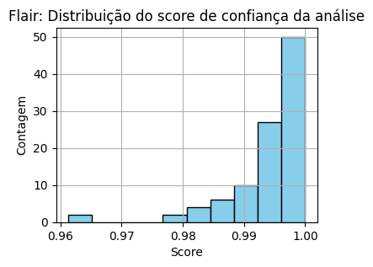
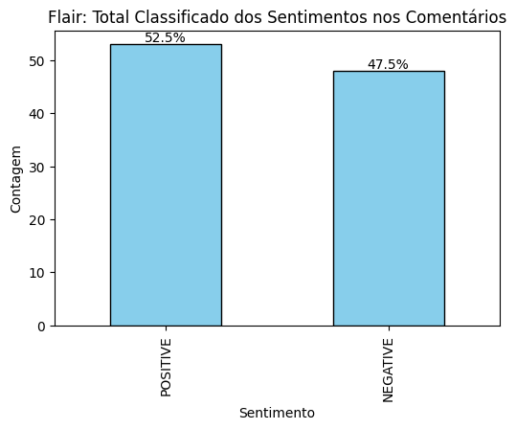
Análise exploratória:
Utilizando a framework Flair para obter os seguintes dados:
- flair_sentiment_analysis : Avaliação do sentimento do usuário do redigir o comentário. O framework o classifica como NEGATIVE ou POSITIVE
- flair_sentiment_score : O grau de confiança na decisão.
Importante: O framework Flair não é capaz de analisar textos na língua portuguesa, por isso utilizou-se os comentários traduzidos para inglês.

Slide 7
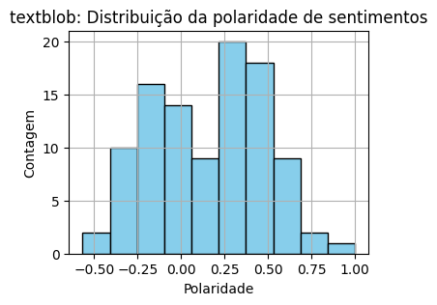
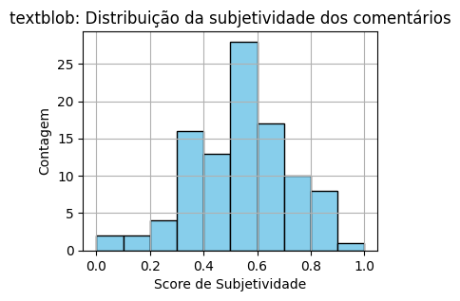
Análise exploratória:
A distribuição de polaridades indica que os clientes fazem comentários com maior volumetria positiva. Além disso, a maior distribuição ocorre entre os polos -0.25 e 0.75, com uma bicaudalidade (0.25-0;0.25-0.5 ) com maior volumetria para a cauda positiva, mostrando que a opinião geral dos clientes tende a ser positiva, além da indicação que os comentários possuem organicidade (podem não ter sido gerados por ferramentas).
A análise de subjetividade foi utilizada para avaliar o quanto da opinião percebida nos comentários é personalíssima e quanto dela são pontos generalizados, considerados lugares-comum nas expressões textuais. Reflete especialmente o quanto de particularidade existe nos comentários.

Slide 8
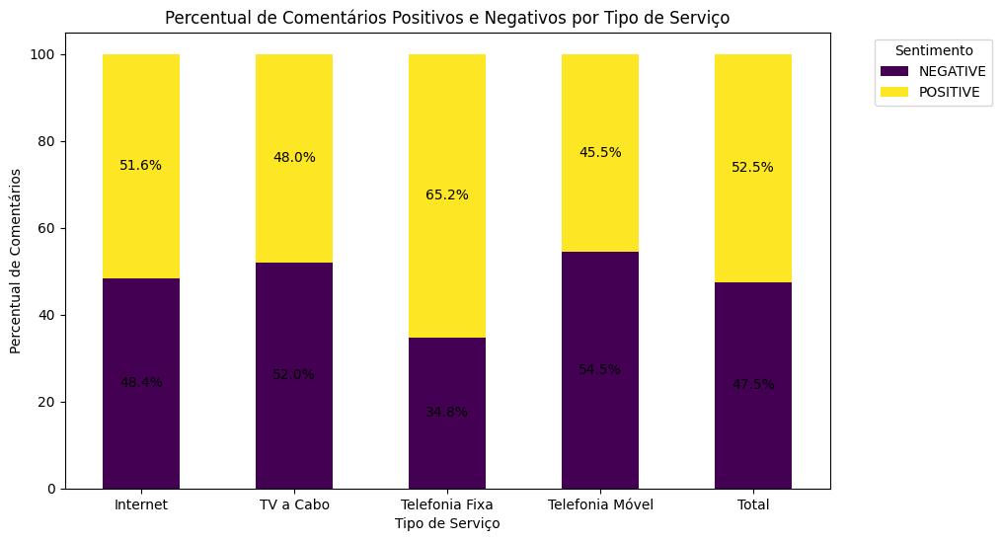
Análise exploratória:

Slide 9
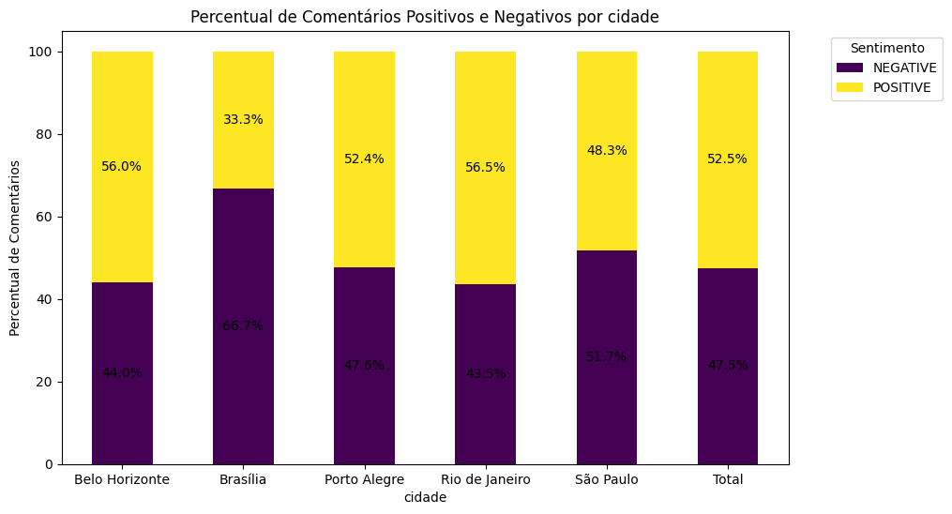
Análise exploratória:

Slide 10
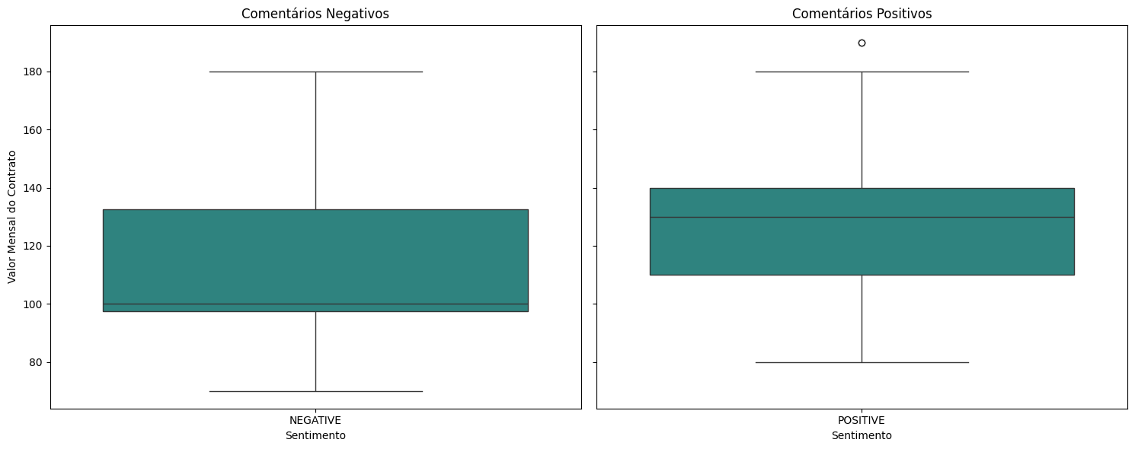
Análise exploratória:
Existem diferenças entre os valores pagos para os clientes que tem opiniões negativas ou positivas?

Slide 11
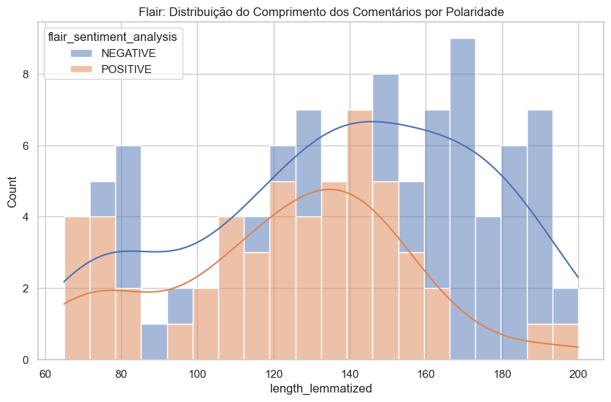
Análise exploratória:
O quanto se engajam em redigir comentários?

Slide 12
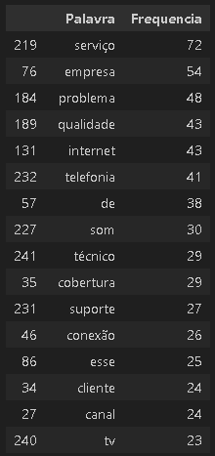
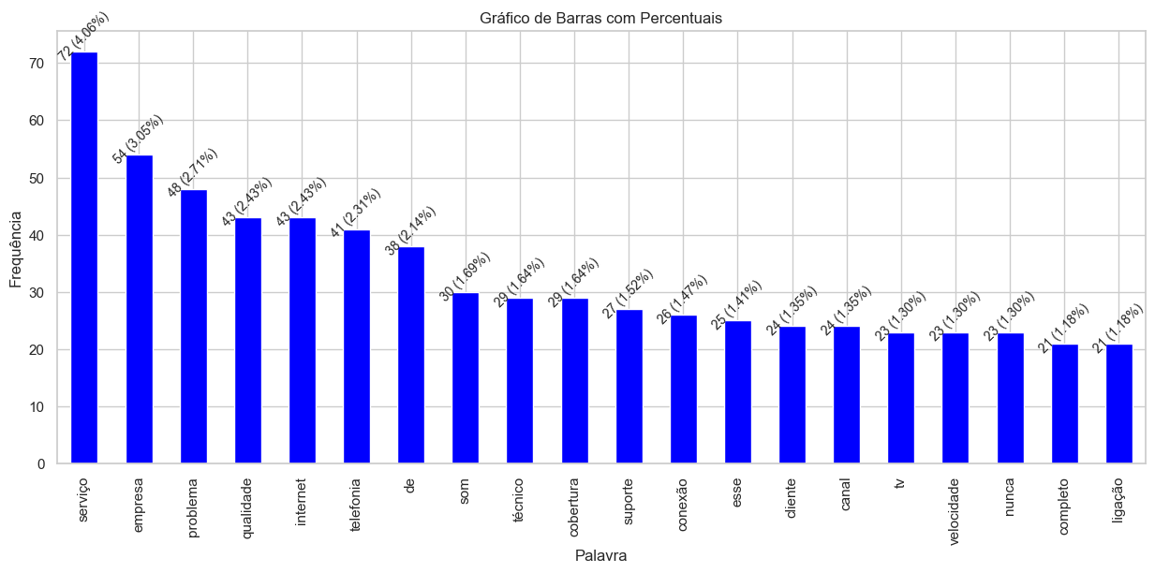
Análise exploratória:
O que se redige com maior frequência?

Slide 13
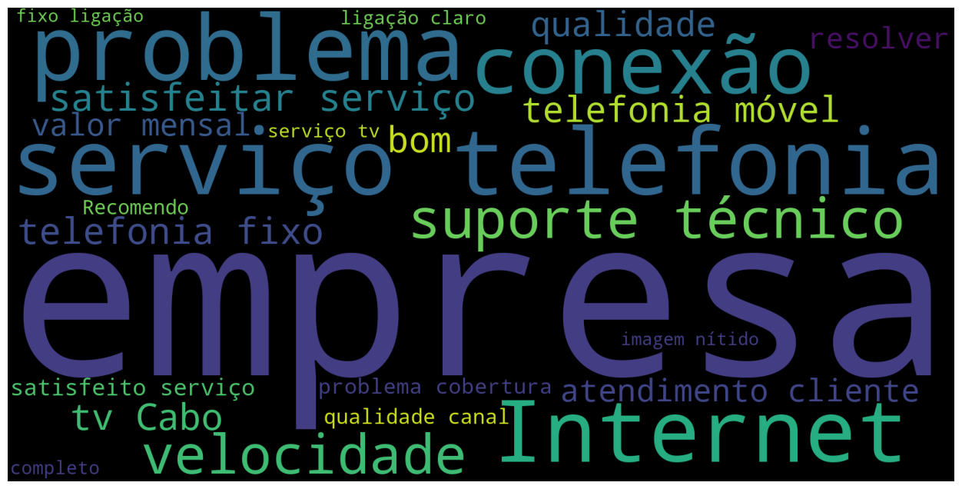
Análise exploratória:
O que se redige com maior frequência?

Slide 14
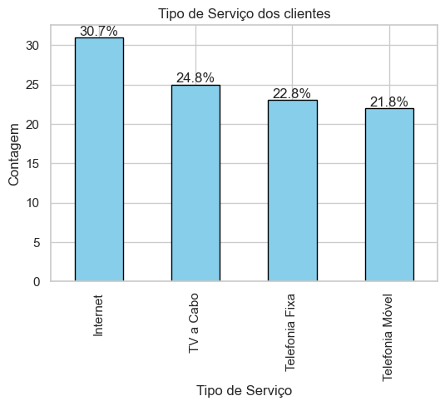
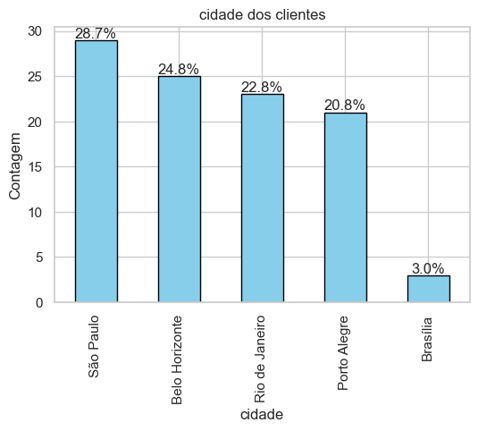
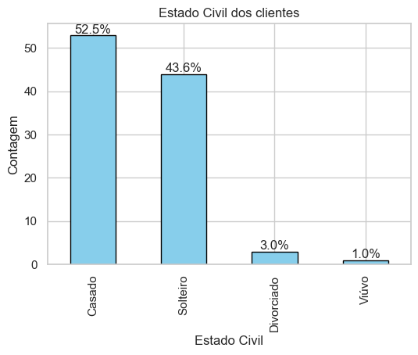
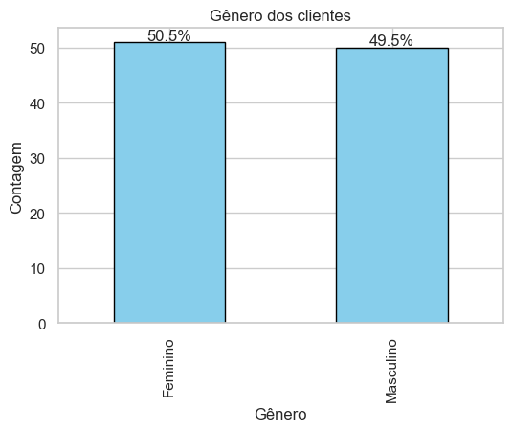
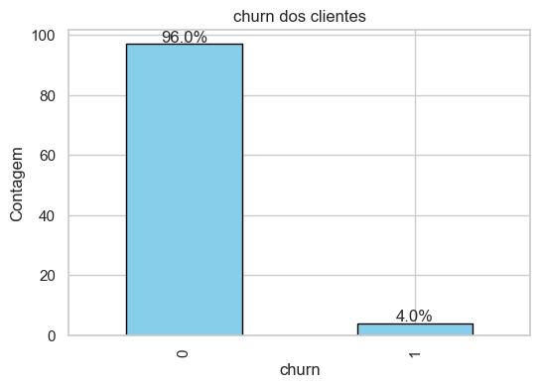
Análise exploratória:
Sobre os clientes?

Slide 15
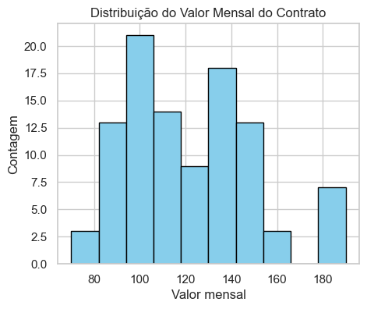
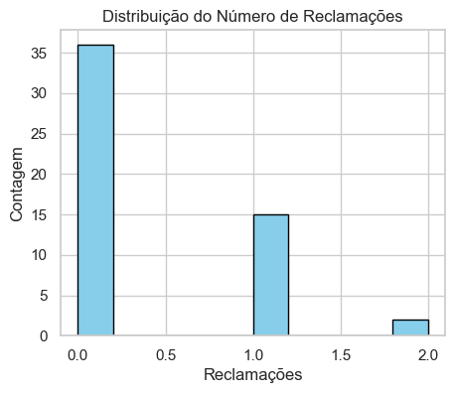
Análise exploratória:
Sobre os clientes?

Slide 16
Análise exploratória:
Testes estatísticos.
Perfil dos Clientes: Sexo:
- Maioria equilibrada entre os sexos.
- Mais reclamações por parte dos clientes do sexo masculino. Estado Civil:
- Maioria casada, seguida pelos solteiros.
- Clientes casados são os que mais fazem reclamações. Tipo de Serviço:
- Internet é o serviço mais contratado.
- Telefonia Móvel tem uma performance inferior em comentários. Localização:
- Sudeste concentra a maioria dos clientes, com destaque para São Paulo, Belo Horizonte e Rio de Janeiro.
- Brasília apresenta proporcionalmente mais comentários negativos. Se for um mercado em inicio, deve-se ter atenção.

Slide 17
Análise exploratória:
Testes estatísticos.
Diferenças entre Comentários Negativos e Positivos:
Idade:
- Não apresenta correlação significativa com sentimentos.
Número de Dependentes:
- Sem correlação forte com sentimentos.
Valor Mensal do Contrato:
- Correlação significativa com sentimentos.
- Clientes com avaliações positivas tendem a pagar mais.
Duração Média das Chamadas e Volume de Dados:
- Diferenças significativas.
- Comentários positivos têm duração média de chamadas e volume de dados mais altos.

Slide 18
Análise exploratória:
Testes estatísticos.
Diferenças entre Comentários Negativos e Positivos:
Churn:
- Não apresenta correlação forte com sentimentos.
- Maior correlação com comentários negativos.
Causas Evidentes para Comentários Negativos:
- Serviço de Telefonia Móvel:
- Apresenta performance inferior em comentários.
Valor Mensal do Contrato:
- Correlação significativa, clientes insatisfeitos podem associar o preço ao descontentamento.
Churn e Comentários Negativos:
- Churn não tem correlação forte com sentimentos, mas tem maior correlação com comentários negativos.
- Indica que clientes insatisfeitos podem ter maior probabilidade de churn.
.

Slide 19
Acionáveis de negócio:
Melhoria nos Serviços:
- Investir em melhorias no serviço de Telefonia Móvel.
Revisão de Preços:
- Avaliar estratégias de precificação, considerando a correlação do valor mensal com sentimentos.
Atendimento ao Cliente:
- Intensificar o atendimento ao cliente para reduzir o número de reclamações.
Segmentação de Marketing:
- Segmentar estratégias de marketing com base no perfil dos clientes que fazem comentários positivos e negativos.
Monitoramento Contínuo:
- Implementar um sistema de monitoramento contínuo de feedbacks para aprimorar rapidamente os pontos de insatisfação.
Campanhas de Fidelização:
- Desenvolver campanhas de fidelização direcionadas aos clientes com avaliações negativas.
.

Slide 20
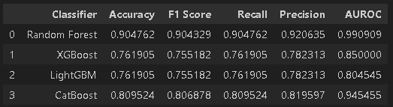
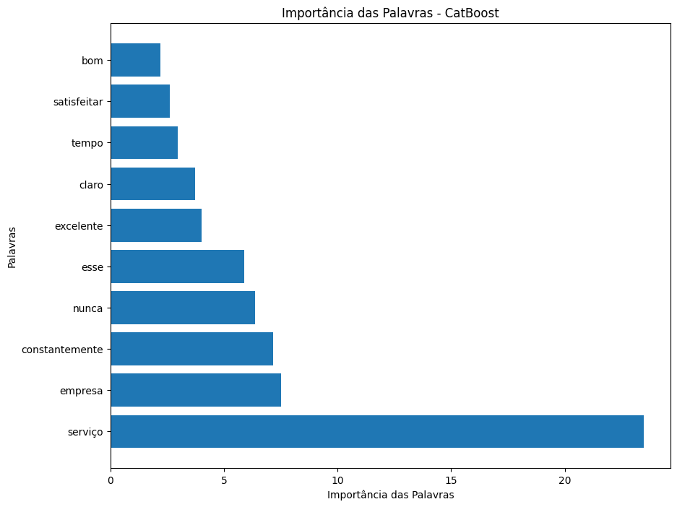
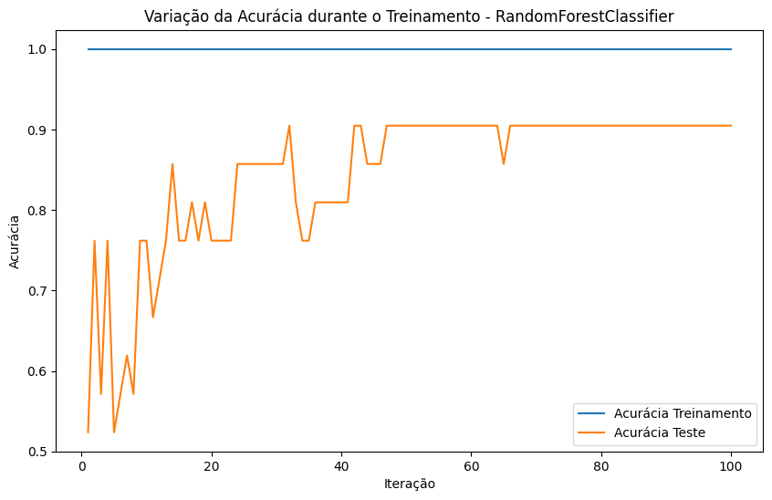
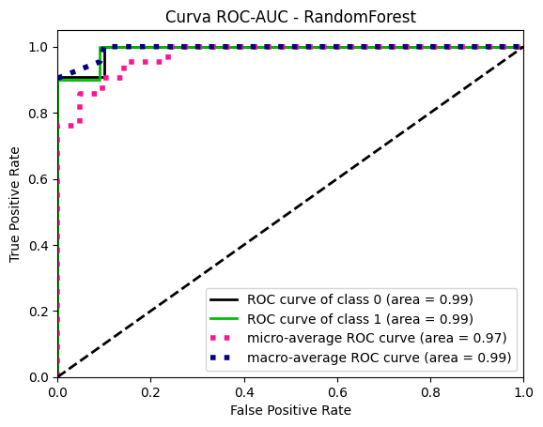
modelagem:
Modelagem preditiva
.

Slide 21
Chatbot com modelo t5:
Comentários
Resposta
Modelo t5 pré-treinado
Pergunta
Interface web Flask

Slide 22
Obrigado!

